Slide 1

Тема. Звуки і букви.
Голосні та приголосні звуки.
Звуко-буквений аналіз слів

Slide 2


Slide 3

Умовні позначення звуків
Голосні
Приголосні
Тверді
М’які

Slide 4


Slide 5
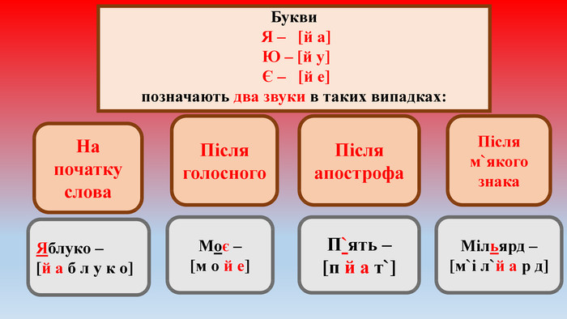

Slide 6
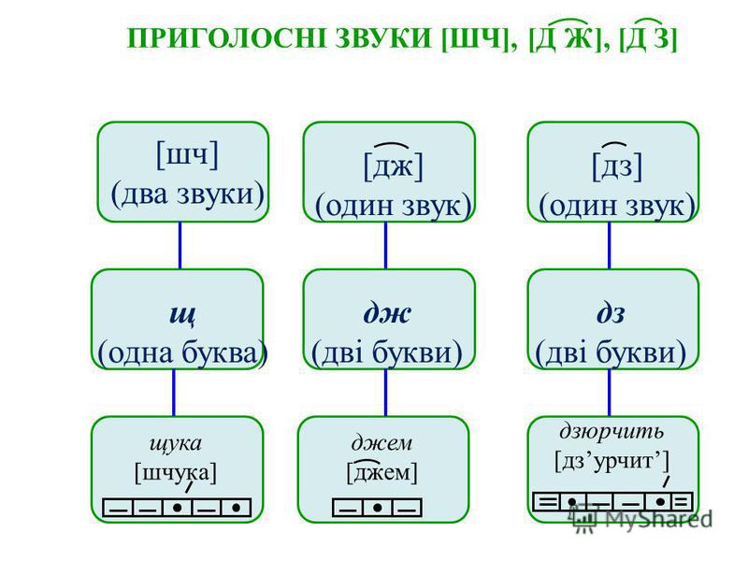

Slide 7
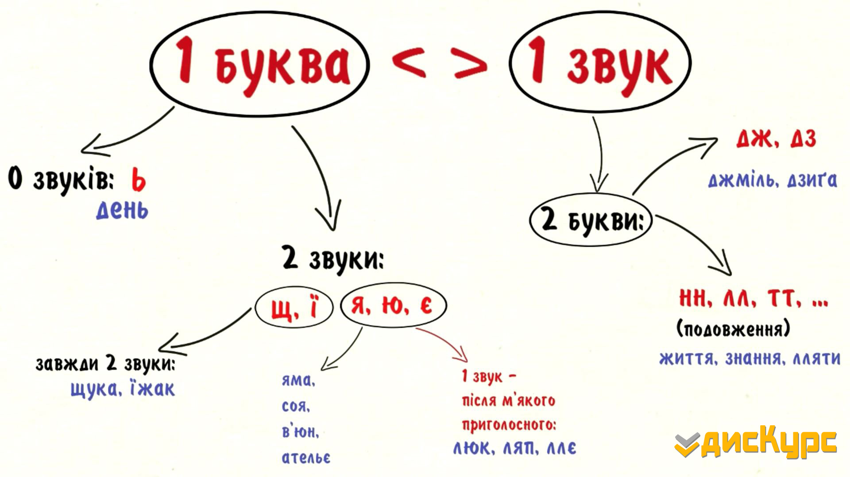

Slide 8
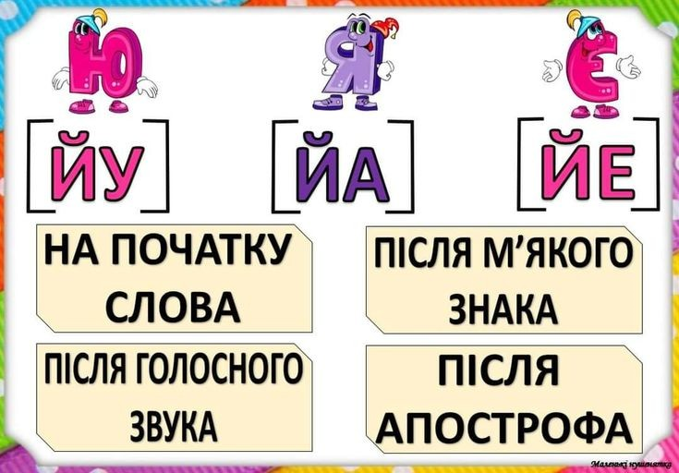

Slide 9
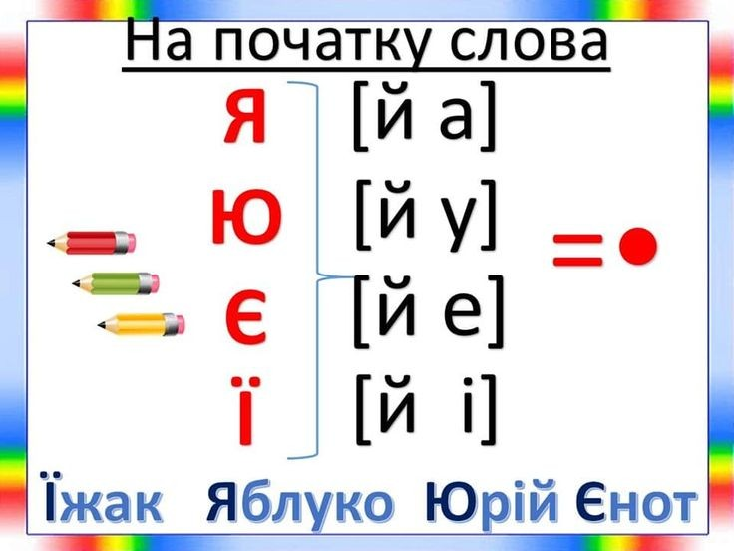

Slide 10
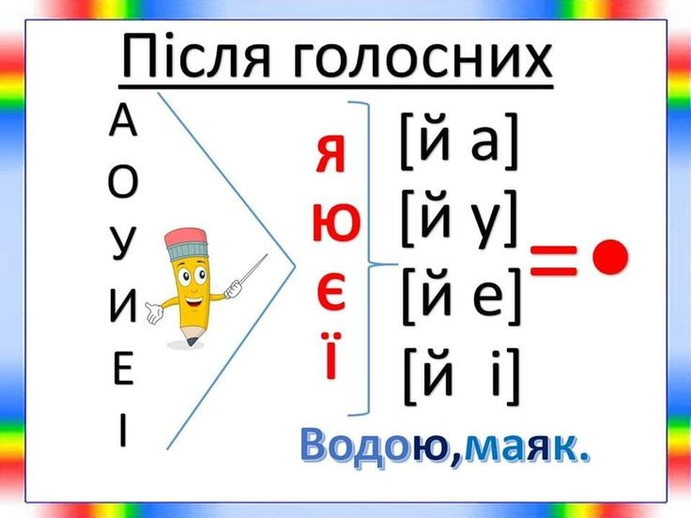

Slide 11
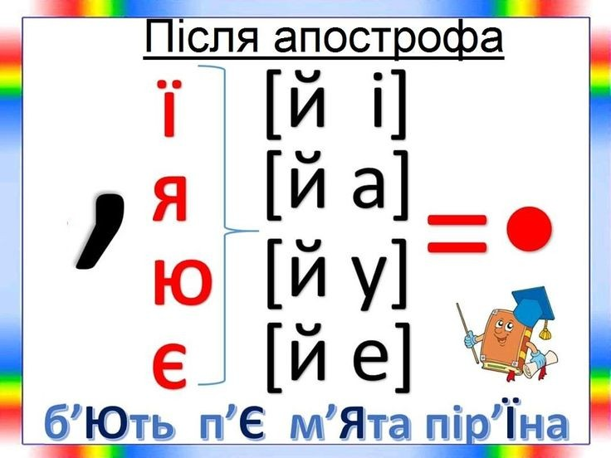

Slide 12
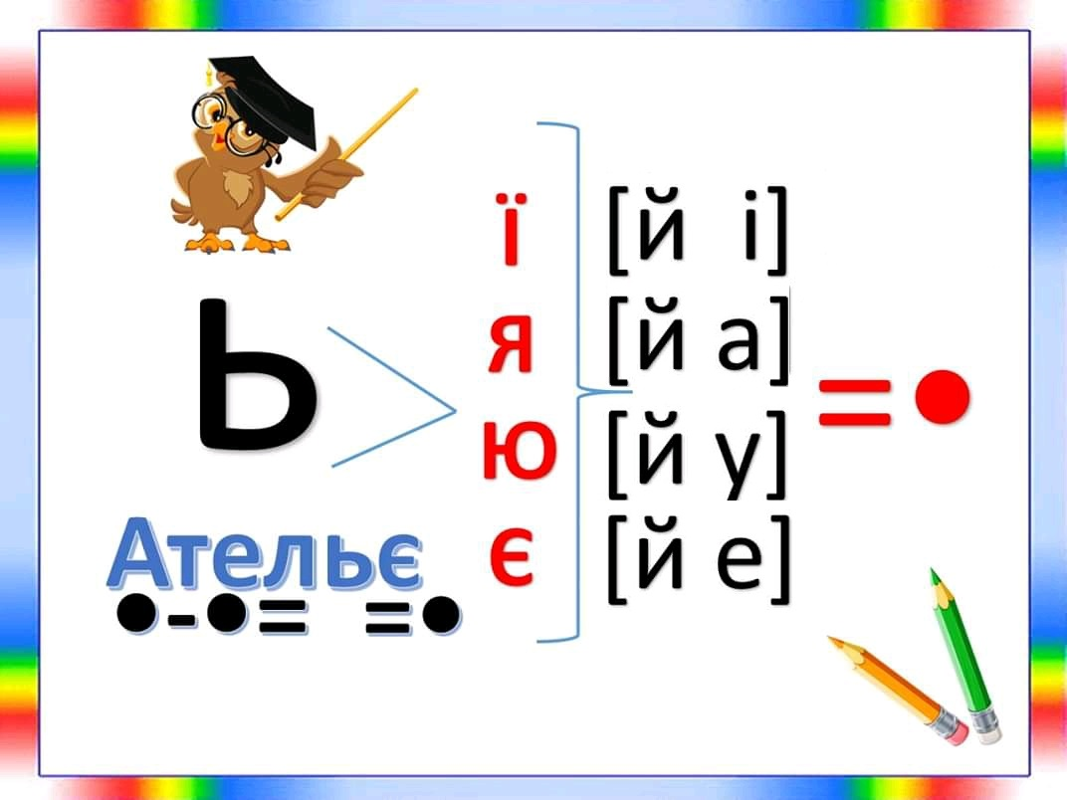

Slide 13
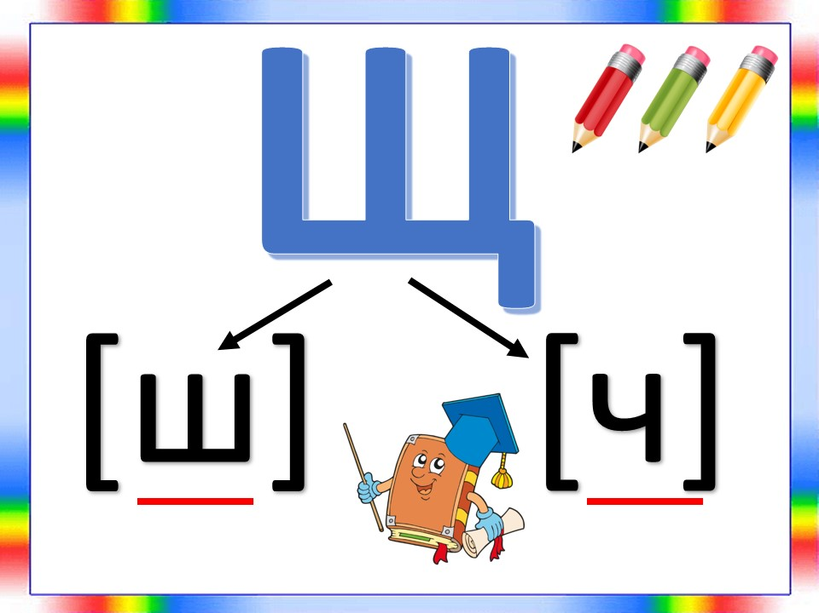

Slide 14
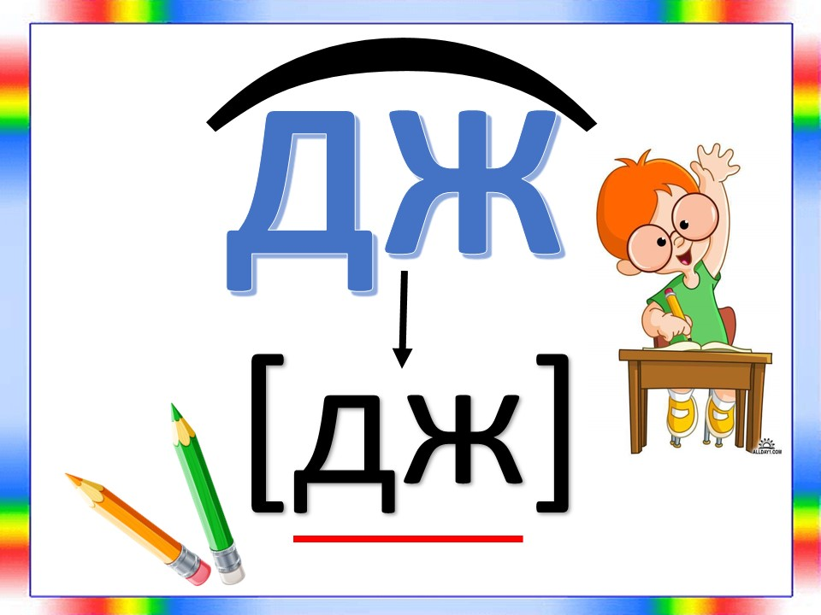

Slide 15
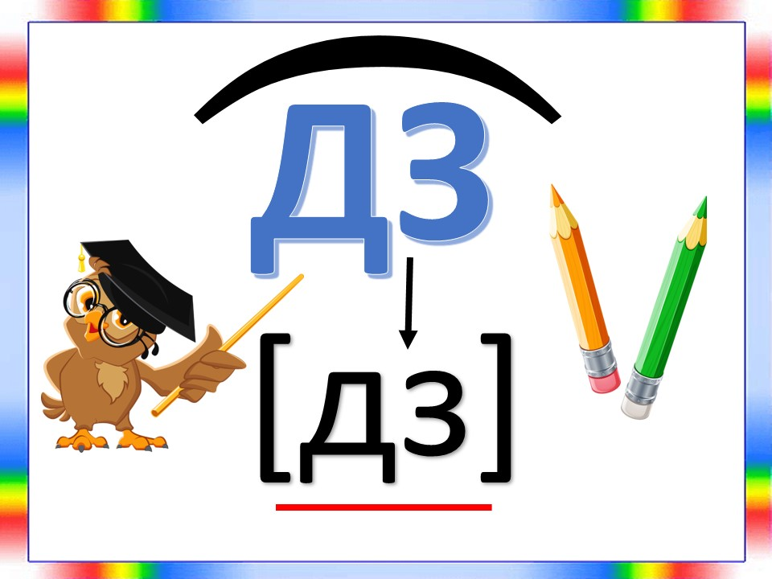

Slide 16

Пригадай
Звук [Й] завжди м’який.
Чую звуки [шч].
Пишу буква «Щ».
Чую 1 злитий звук [дз].
Пишу букви «ДЗ».
Чую 1 м’який звук [дз].
Пишу букви «ДЗЬ».
Чую 1 злитий звук [дж].
Пишу букви «ДЖ».
Наприклад: щука, дзвін, дзьоб, джем.

Slide 17
Пригадай
Буква «Ь» звука не позначає, а впливає на м’якість попереднього приголосного.
Наприклад: тінь, лінь, кілька,слизько, рись.
М’якість приголосних звуків на письмі позначається буквами «І, Ь, Я, Ю ,Є».
Наприклад: літо, кіт, лялька, малюнок, ллє.

Slide 18
Звуко-буквений аналіз слів
Мак - б., зв., скл..
Дзвін - б., зв., скл..
Малюнок - б., зв., скл..
Бур’ян - б., зв., скл..
Щавель - б., зв., скл..

Slide 19

Дякую за увагу!

